Slide 1
TRƯỜNG ĐẠI HỌC GIAO THÔNG VẬN TẢI THÀNH PHỐ HỒ CHÍ MINH
BÁO CÁO
THỰC TẬP TỐT NGHIỆP
NGHIÊN CỨU MẠNG CẢM BIẾN KHÔNG DÂY VÀ ỨNG DỤNG TRONG GIÁM SÁT SỰ THAY ĐỔI CỦA MÔI TRƯỜNG
Giáo viên hướng dẫn : Cô Trần Thiên Thanh
Sinh viên thực hiện : Lê Hồng Lĩnh
MSSV : 2051120137
Lớp : CN20B
Thành phố Hồ Chí Minh, 2023

Slide 2
Nội dung các chương:
Chương 1: TỔNG QUAN VỀ MẠNG CẢM BIẾN KHÔNG DÂY (WSN)
Chương 3: ỨNG DỤNG CỦA MẠNG CẢM BIẾN KHÔNG DÂY TRONG GIÁM SÁT SỰ THAY ĐỔI CỦA MÔI TRƯỜNG
Chương 4: KẾT LUẬN VÀ HƯỚNG PHÁT TRIỂN
Chương 2: KIẾN TRÚC MẠNG CỦA MẠNG CẢM BIẾN KHÔNG DÂY

Slide 3
Chương 1: TỔNG QUAN VỀ MẠNG CẢM BIẾN KHÔNG DÂY
1.1. Khái niệm về mạng cảm biến không dây
Mạng cảm biến (sensor network) là một cấu trúc, là sự kết hợp các khả năng cảm biến, xử lý thông tin và các thành phần liên lạc ñể tạo khả năng quan sát, phân tích và phản ứng lại với các sự kiện và hiện tượng xảy ra trong môi trường cụ thể nào ñó.Môi trường có thể là thế giới vật lý ,hệ thống sinh học.
Có 4 thành phần cơ bản cấu tạo nên một mạng cảm biến:
- Các cảm biến được phân bố theo mô hifh tập trung hay phân bố rải
- Mạng lưới liên kết giữa các cảm biến ( có dây hay vô tuyến)
- Điểm trung tâm tập hợp dữ liệu (Clustering)
- Bộ phận xử lý dữ liệu ở trung tâm

Slide 4
Chương 1: TỔNG QUAN VỀ MẠNG CẢM BIẾN KHÔNG DÂY
1.2. Các đặc điểm chính của mạng cảm biến không dây

Slide 5
Chương 1: TỔNG QUAN VỀ MẠNG CẢM BIẾN KHÔNG DÂY
1.3. Ứng dụng cảu mạng cảm biến không dây
Mạng cảm biến không dây có thể được triển khai trong tự động hóa nhiều ứng dụng khác nhau như:
- Phòng thủ trong quân sự
- Kiểm soát môi trường
- Ứng dụng trong phát triển nông nghiệp
- Ứng dụng theo dõi sức khỏe con người
- Người máy
Về mặt kỹ thuật, mạng cảm biến không dây có thể được triển khai trong bất kỳ lĩnh vực ứng dụng chính nào. Với việc sử dụng ngày càng nhiều các cảm biến không dây ở cấp độ công nghiệp, rất nhiều dữ liệu được các thiết bị thu thập từ các nguồn khác nhau và việc xử lý tất cả dữ liệu là một trong những hạn chế lớn.

Slide 6
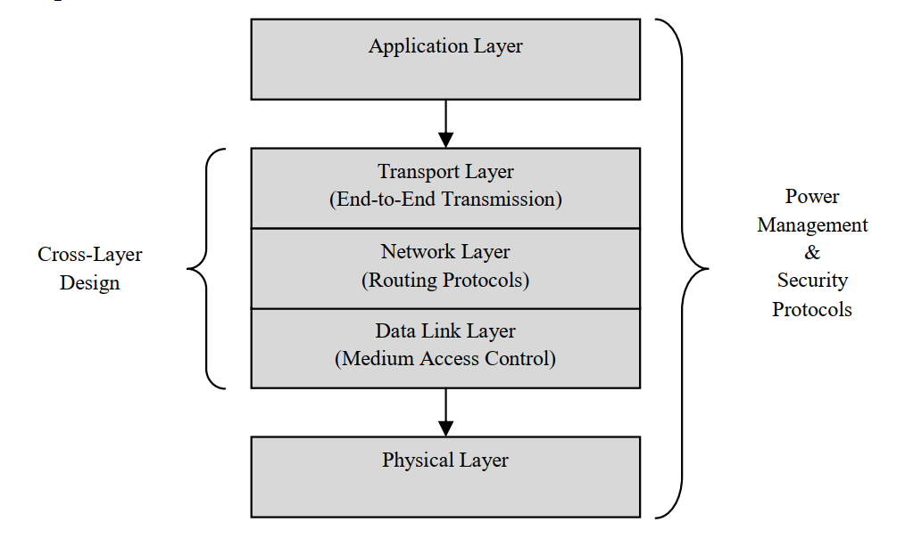
Chương 2: KIẾN TRÚC CỦA MẠNG CẢM BIẾN KHÔNG DÂY
Kiến trúc mạng trong WSN

Slide 7
Chương 2: PHÂN TÍCH THIẾT KẾ HỆ THỐNG
2.1. Lớp giao thức vận chuyển ( Transport layer protocols)
Các giao thức của lớp vận chuyển chịu trách nhiệm truyền các gói dữ liệu từ đầu đến cuối. Các giao thức này bao gồm các điều khoản để phân phối dữ liệu đáng tin cậy hoặc không đáng tin cậy và kiểm soát tắc nghẽn tập trung hoặc phân tán. Điều bắt buộc là các giao thức này phải được thiết kế cẩn thận vì chúng có thể nhanh chóng lấn át WSN bị hạn chế. Khi các ứng dụng WSN hoàn thiện, điều quan trọng là phải thiết kế và triển khai các giao thức hiệu quả cho kiến trúc mạng để đảm bảo độ tin cậy trong mạng điều khiển dữ liệu.

Slide 8
Chương 2: PHÂN TÍCH THIẾT KẾ HỆ THỐNG
2.2. Định tuyến trong lớp mạng

Slide 9
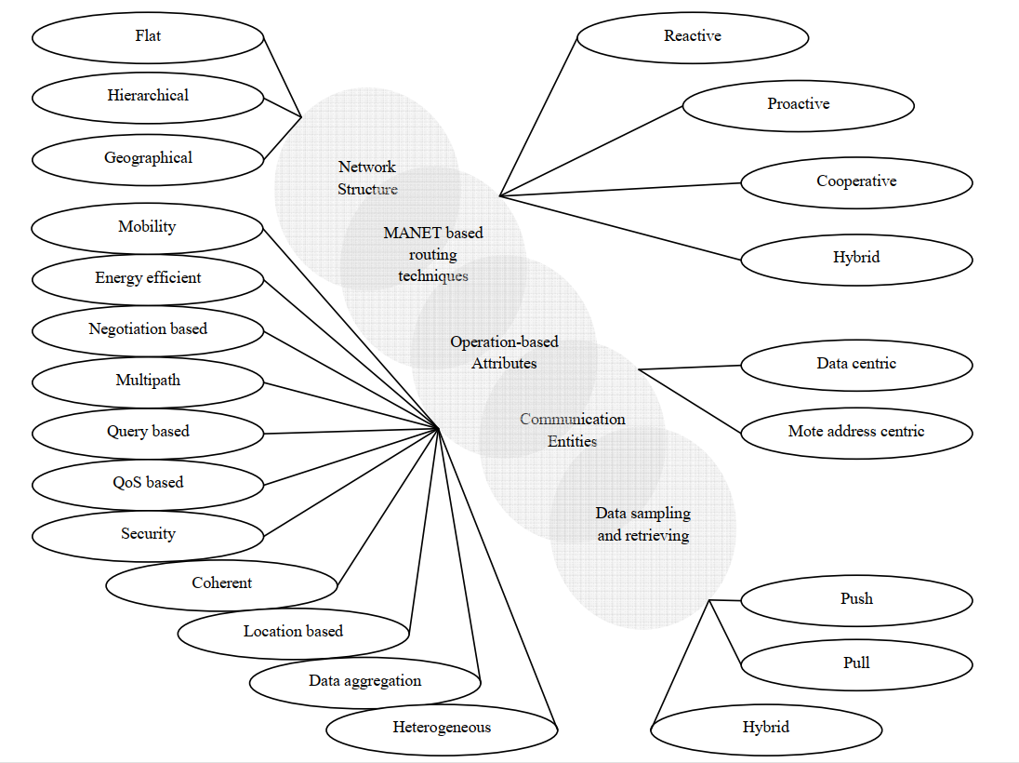
Chương 2: PHÂN TÍCH THIẾT KẾ HỆ THỐNG
2.2. Định tuyến trong lớp mạng
Đặc điểm giao thức định tuyến WSN

Slide 10
Chương 2: PHÂN TÍCH THIẾT KẾ HỆ THỐNG
2.3. Các giao thức kiểm soát truy cập trung bình (MAC) ở lớp liên kết dữ liệu

Slide 11
Chương 3: ỨNG DỤNG CỦA MẠNG CẢM BIẾN KHÔNG DÂY TRONG GIÁM SÁT THAY ĐỔI CỦA MÔI TRƯỜNG

Slide 12
Chương 4: KẾT LUẬN VÀ HƯỚNG PHÁT TRIỂN
4.1. Hạn chế
- Đề tài nghiên cứu còn nhiều hạn chế về mặt nội dung
- Nội dung được chủ yếu lấy từ các bài báo và bài nghiên cứu khoa học tại nước ngoài. Nên vấn dề dịch thuật còn nhiều trường hợp chưa chính xác
- Nội dụng nghiên cứu khá rộng và được phát triển theo thời gian, nhưng đa phần tài liệu đã cũ, không có nhiều tài liệu mới được cập nhật

Slide 13
Chương 4: KẾT LUẬN VÀ HƯỚNG PHÁT TRIỂN
4.1. Hướng phát triển
Hướng phát triển của đề tài nghiên cứu còn khá rộng mở. Hệ thống cản biến không dây không những áp dụng được trong giám sát môi trường ở Trái Đất mà còn có thể phát triển để đặt tại các hành tinh khác như Mặt Trăng, sao Mộc, sao Hỏa,… Cùng với sự phát triển của các ngành công nghiệp điện tử, sẽ có ngày càng nhiều các hệ thống mạng cảm biến không dây ngày càng mạnh mẽ và có tính hiệu quả cảo

Slide 14
Thank You

